Slide 1

实验一·盘感训练
Intelligent Securities Investment·Experiment
智能证券投资学
Instructor: Prof. Xiaolong Wang
ICRC·Lab
Date:2022-04

Slide 2
1·实验介绍
Intelligent Securities Investment·Experiment
Sell
Sell
Sell
Buy
2·实验内容
Buy
Buy
3·实验要求
4·实验说明

Slide 3
1·实验介绍
Intelligent Securities Investment·Experiment
·盘感训练实际上是基于股票K线图走势的一款趣味训练项目。
·在给定的一段交易日内，通过对股票K线形态的主观分析，来决定股票的买卖操作。直观来看，根据股票的形态走势进行交易的例子在现实中有很多，最典型的比如“追涨杀跌”（跟随涨股买入，跟随跌股卖出）或者“高抛低吸”（股价上涨卖出，股价跌落买入）或者无操作（无法判断股价走势）。
·盘感训练能提高投资者对股票走势的熟悉程度，增加投资者对股票未来走势判断的准确性，提高投资者的看盘能力。通过测试排名，投资者可以更好地总结经验教训，提高投资水平。

Slide 4
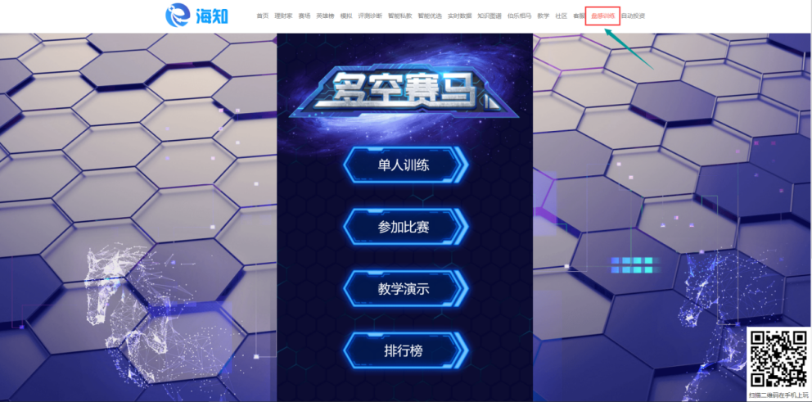
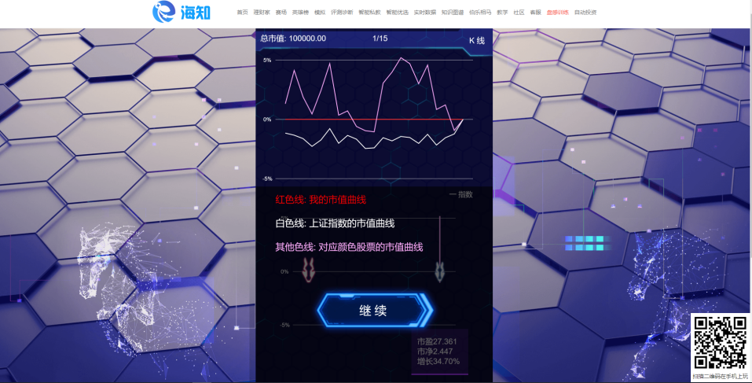
2·实验内容
Intelligent Securities Investment·Experiment
2.1 【实验·教学演示】
·Step1：登录海知平台（https://www.haizhilicai.com），点击主导航栏上的盘感训练按钮，进入盘感训练模块,如图所示。
·Step2：进入盘感训练模块主界面后，点击教学演示按钮，进入教学演示界面。进入界面后，跟随教学演示流程以及提示，熟悉页面各按钮功能以及图标、文字的含义，如图所示。

Slide 5
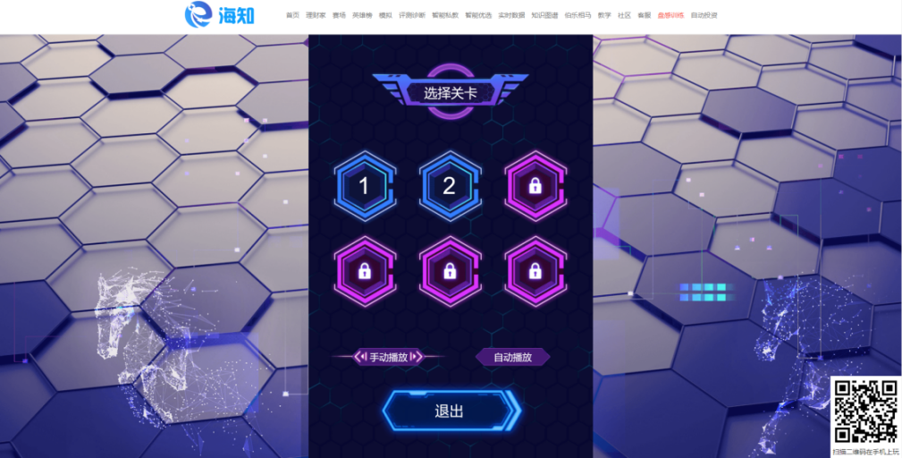
2·实验内容
Intelligent Securities Investment·Experiment
2.2 【实验·单人训练】
·Step1：进入盘感训练模块主界面，点击单人训练按钮，进入单人训练主界面，如图所示。
Step2：依次解锁第一关至第六关，记录自己的最佳收益情况。只有当收益排名为第一名时才能解锁下一关卡，否则可以通过换股操作继续进行训练。可在龙虎榜界面查看自己是否上榜（注：龙虎榜记录所有关卡排名为前十的用户，若未进入全站前十，可到英雄榜-多空游戏排名模块查看自身的盘感训练排名），如图所示。

Slide 6
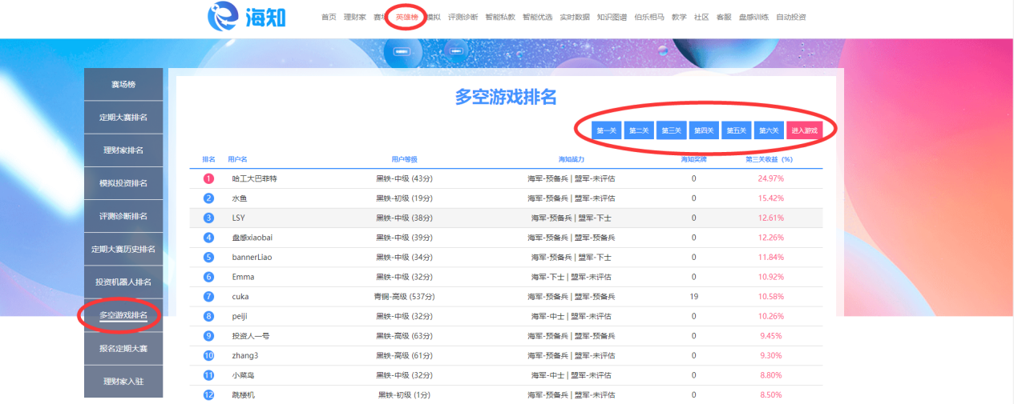
2·实验内容
Intelligent Securities Investment·Experiment
2.2 【实验·单人训练】
Step3：在英雄榜-多空游戏排名页面，可以查看所有用户在每一关的最佳排名以及对应的收益情况，如图所示。根据自身的训练情况，记录并总结自己在每一关的收益，这个收益是越高越好吗？。
Step4：完成全部单人训练关卡之后，能否总结出股票买卖的基本思路？能否总结出基于股票走势形态的投资方法？这样的方法有什么特点？

Slide 7
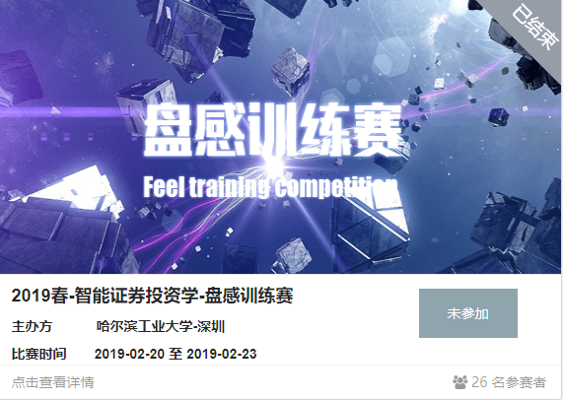
2·实验内容
Intelligent Securities Investment·Experiment
2.3 【实验·盘感训练大赛】
·盘感训练大赛是更具特色的盘感训练类项目，其特色体现在以比赛的方式进行盘感训练项目，每位参赛用户可以通过自身的排名、得分了解自身的盘感水平，而比赛团体的整体表现，则反映出当前投资者群体的看盘能力。
·盘感训练赛共分为两种：自组盘感训练赛以及高校盘感训练赛。
自组盘感训练赛面向所有投资者用户群体，可由站内用户自由创建并设计比赛，无需经过管理员审核；
高校盘感训练赛主要面向各个高校的参赛群体，用户自由填写信息，设定比赛规则后，经海知管理员人工审核通过后即可正式举办。盘感训练比赛采用一致的关卡以及统一的排名方式，保证排名结果的客观性以及有效性。

Slide 8
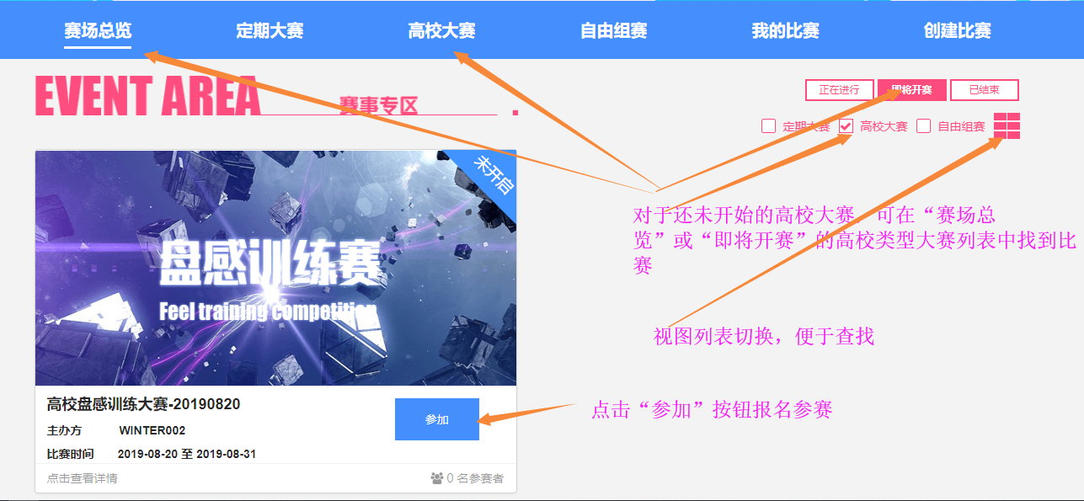
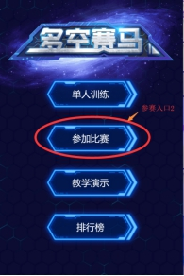
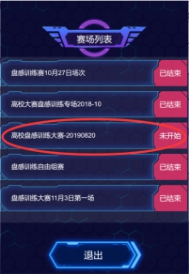
2·实验内容
Intelligent Securities Investment·Experiment
2.3 【实验·盘感训练大赛】
·Step1：登录海知平台，进入赛场模块，在赛场总览模块中，找到指定盘感训练赛（比赛状态为：“正在进行”或“即将开赛”）；
·Step2：找到对应的高校盘感训练大赛后，点击“报名参赛”按钮进行报名，如果比赛正在进行中，则可以点击直接进行比赛；如果比赛还未开始，需要到了比赛开始日期后再进行比赛；已经结束的比赛不支持参赛，如图所示；
除了可以通过赛场模块查找比赛之外，正在进行和已经结束的盘感训练比赛同样会在盘感训练模块中的参加比赛页面中予以展示，同学们也可以通过这个接口进入比赛。
赛事名称：2022年春-智能证券投资-本-盘感训练赛-1班（2班）
参赛用户名：用户站内昵称（不要修改）
参赛口令：111（222）
注意，请同学们参加对应班级的比赛，1班的口令为111，二班的口令为222

Slide 9
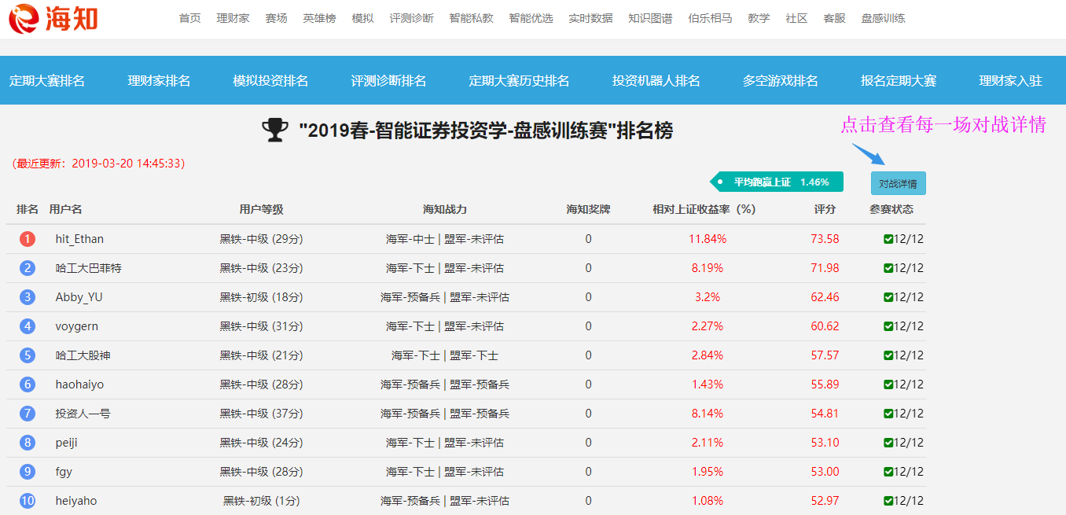
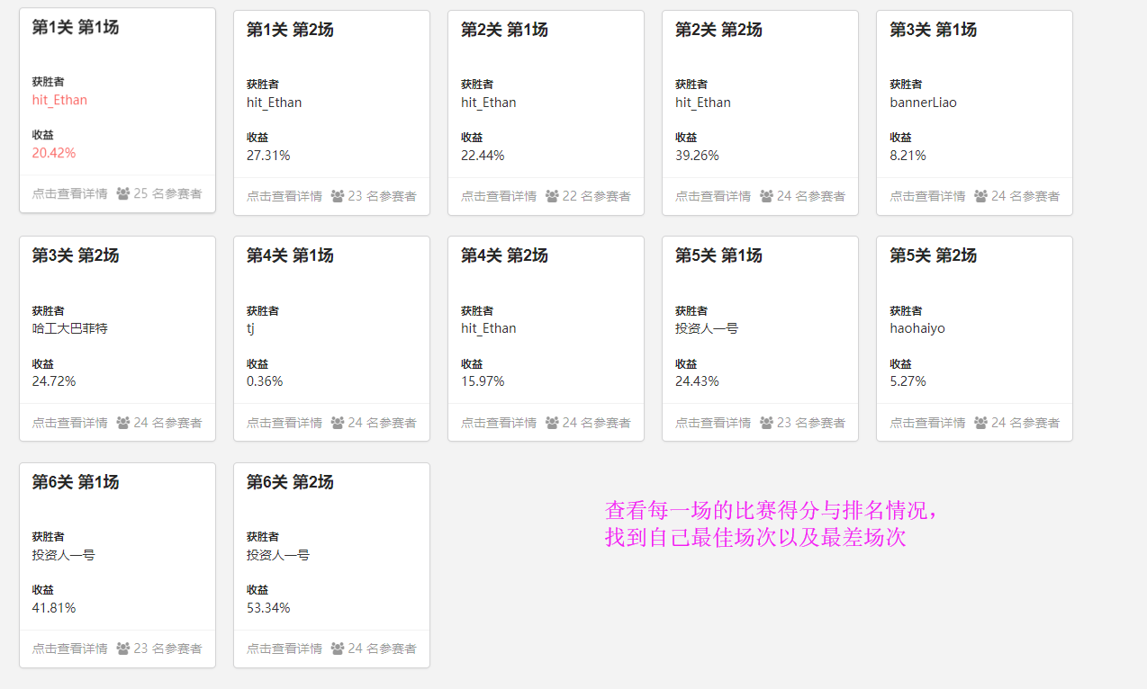
2·实验内容
Intelligent Securities Investment·Experiment
2.3 【实验·盘感训练大赛】
Step3：完成高校盘感训练大赛的每一个关卡，查看自己的总榜排名以及得分，同时点击“对战详情”按钮查看自己在每一场的排名与得分情况，记录最佳排名的场次以及最差排名的场次，如图所示。
盘感训练的排行榜在平台的三个模块中都有所体现，在完成上述实验的同时，注意自己在排行榜中的表现情况并记录。
（1）盘感训练→排行榜（只显示前十名）
（2）英雄榜→多空游戏排名（记录单场次训练的所有最佳排名）
（3）赛场→对应盘感训练的英雄榜（记录当场比赛的排名信息以及详情）

Slide 10
3·实验内容要求
Intelligent Securities Investment·Experiment
请依次完成第2小节中的各项实验，并在实验报告中尝试解决、回答或阐述下列问题：
（1）完成【实验·教学演示】、【实验·单人训练】、【实验·盘感训练大赛】。有关盘感训练大赛的名称及密码参考最新的实验PPT。
（2）完成全部单人训练关卡之后，能否总结出股票买卖的基本思路？能否总结出基于股票走势形态的投资方法？这样的方法有什么特点？给出简单的分析。
（3）完成高校盘感训练大赛后，查看自己的总榜排名以及得分，同时点击“对战详情”按钮查看自己在每一场的排名与得分情况，记录总结最佳排名的场次以及最差排名的场次以及对应的收益。
（4）针对于股票的形态走势，能否结合自己的研究方向，给出一些研究设想？例如，内容可以包括但是不限于：“从股票k线图走势出发，（NLP？图像处理？）”或者“结合自己对股票走势的理解，给出自己的的一些看法或思考。”
（5）根据本节实验的过程，对于当前的盘感训练项目或者系统，能否提出一些建设性意见？

Slide 11
4·实验说明
Intelligent Securities Investment·Experiment
有关本节实验的成绩 ·一方面取决于盘感训练的完成度、盘感训练大赛的排名以及收益；
·另一方面取决于实验报告书写的认真程度和规范程度（包括语言是否通顺，逻辑是否合理，文档排版是否规范、实验结论是否严谨等）；
·还有一方面取决于平台的活跃程度，包括社区发帖、评论的质量、证券操作频率等等。
上述内容将由老师以及平台维护人员以及技术组共同审核。
实验报告命名要求：学号-姓名-站内昵称-experiment1.doc/pdf/docx
实验报告提交DeadLine:2022-05-02
注：实验一、二写在同一文档中
实验报告中英文均可

